Slide 1


企助软件 _供应商平台之供应商操作手册

Slide 2

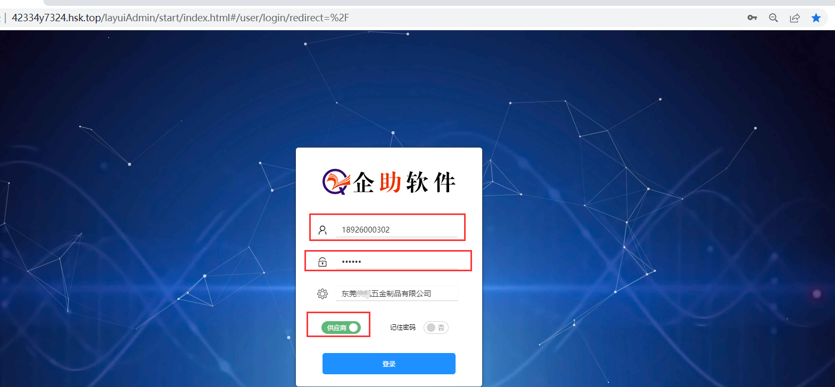
供应商平台：系统登陆
注意事项：推荐使用谷歌浏览器，电脑分辨率在1366*768
1、先安装谷歌浏览器输入登陆地址；http://42334y7324.hsk.top/ 如图 输入登陆账号以及登陆密码，初次登陆需要勾选 ‘供应商’按钮
电脑桌面点击谷歌浏览器登陆
在浏览器地址栏输入登陆地址
PC端
手机APP
物联网
输入登陆账号
输入登陆密码
初次登陆请勾选供应商按钮

Slide 3
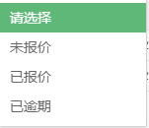
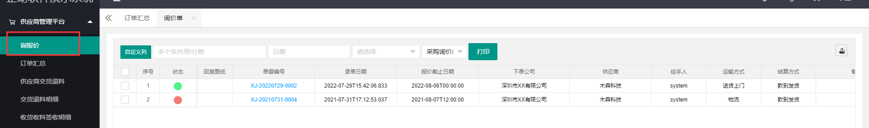
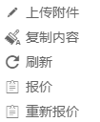
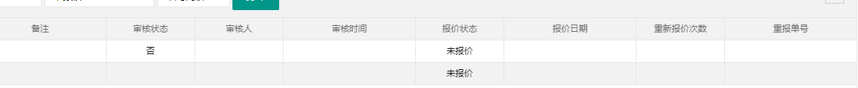
供应商平台：询报价
注意事项：
1、询报价操作，点击询报价出现询报价明细通过条件可以查询最新询价以及未报价单据
可以多个条件查询多条件查询时可以用 / 斜杠隔开如：图号/规格
此处可以选查询条件
PC端
手机APP
物联网
状态显示红色指过期未报价单据
点击回复图纸可以查看或回复图纸
右键鼠标弹框可以上传图纸、报价、重新报价
查看报价状态以及报价日期
查看重新报价次数以及重新报价单号

Slide 4
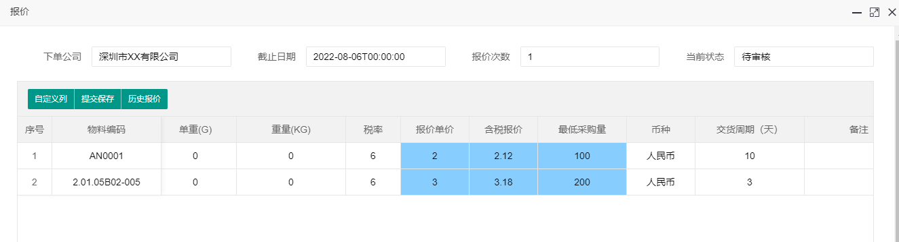
供应商平台：询报价
在要报价的该行点击鼠标右键弹框点击报价
PC端
手机APP
物联网
自定义列可以开启或关闭该页面不需要显示的字段；提交保存指填写好报价信息之后提交单据保存；历史报价指历史报过价的单据
填写报价信息

Slide 5
供应商平台：询报价重新报价
如果是第一次报价后审核不通过可以点击右键重新报价
PC端
手机APP
物联网
可以查看到历史报价次数以及报价审批状态
可以查看到历史报价记录
填写最新报价信息

Slide 6
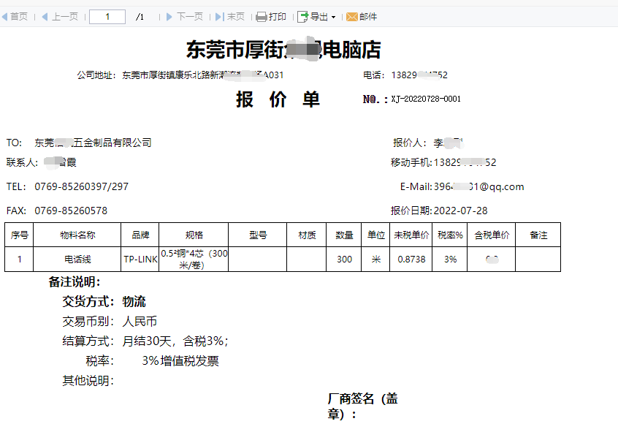
供应商平台：询报价打印
此处可以选择打印模板，打印时勾选上对应的单据即可打印
PC端
手机APP
物联网
点击打印或导出

Slide 7
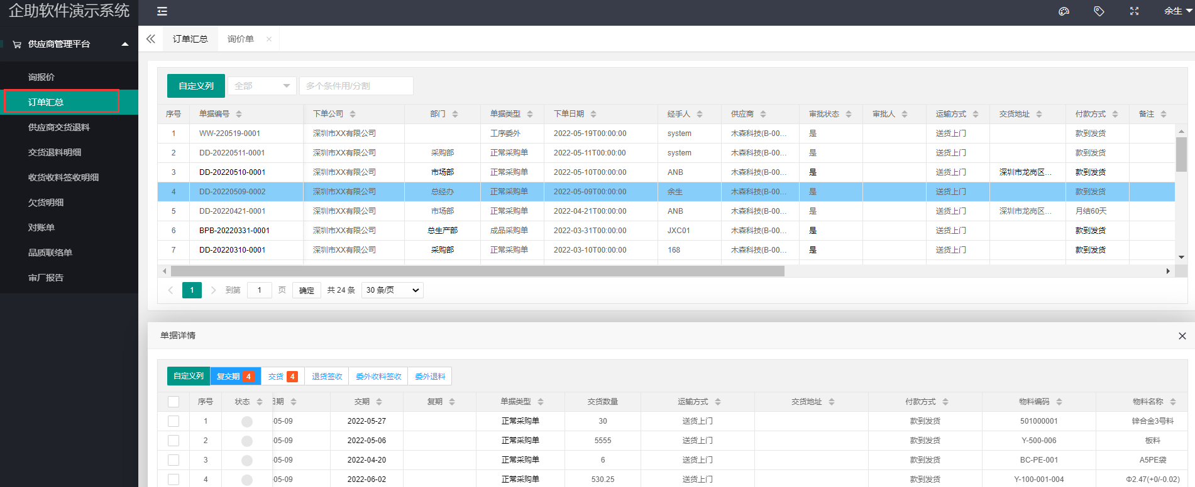
供应商平台：订单（采购订单/委外加工单）
进入到订单汇总界面，可输入查询条件查询对应的订单号并点击该单号弹出详情
可以多个条件查询多条件查询时可以用 / 斜杠隔开如：单号/规格
PC端
手机APP
物联网
如查询本条可以双击本行任意出则弹出下面明细
如显示红色数字则表示有事务未处理，如复期：回复交期；交货；退货签收，委外收料签收、退货
注意先复期了才可以 交货或者签收，如有可退货的数才可以退货，勾选复期项点击鼠标右键复期

Slide 8
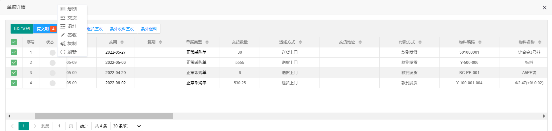
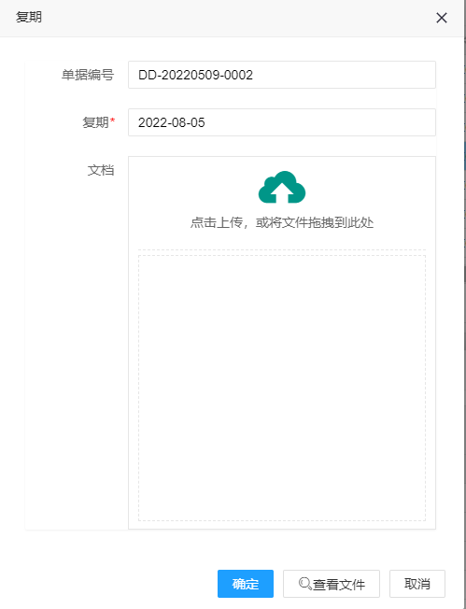
供应商平台：订单（采购订单/委外加工单）
进入到订单汇总界面，复期
输入回复的交期
PC端
手机APP
物联网
注意先复期了才可以 交货或者签收，如有可退货的数才可以退货，勾选复期项点击鼠标右键复期
上传扫码或盖章的订单

Slide 9
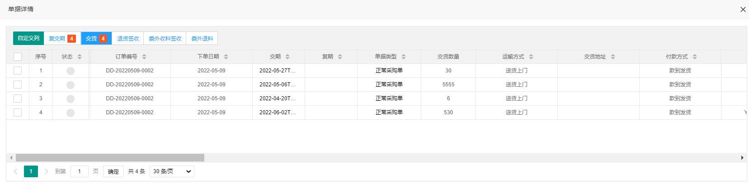
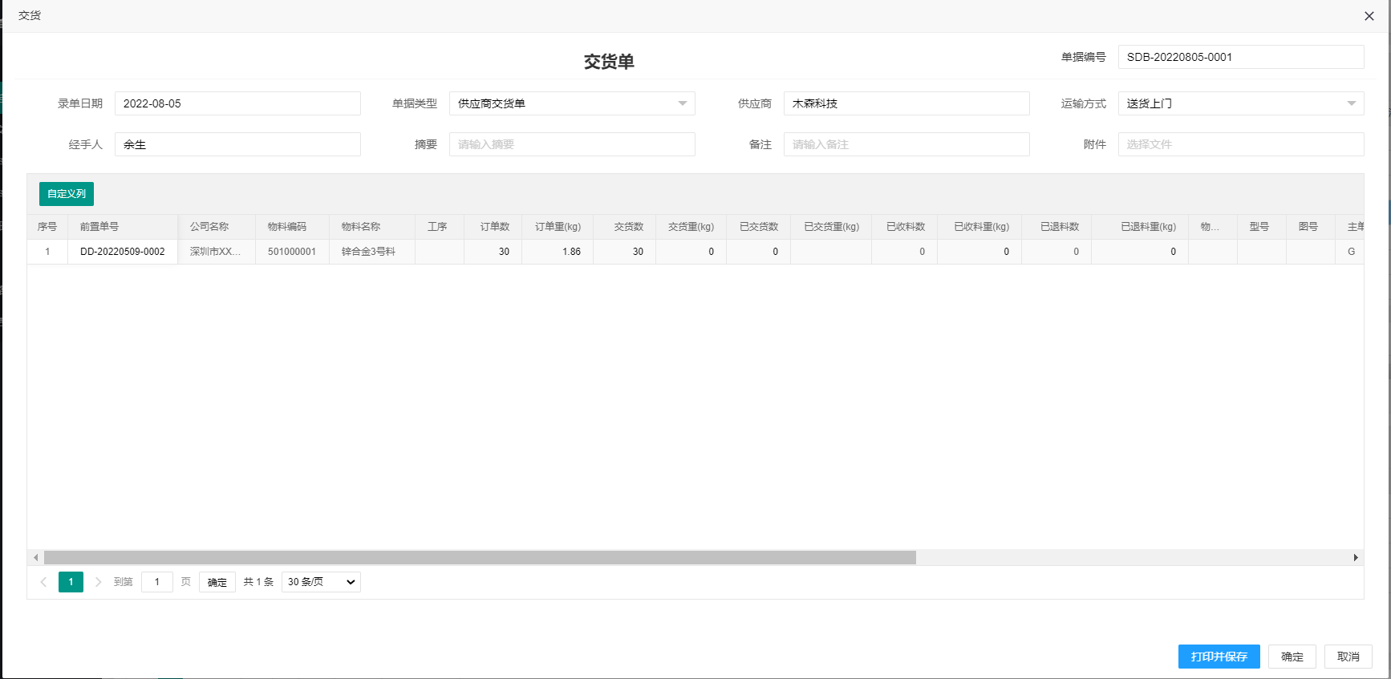

供应商平台：订单（采购订单/委外加工单）
进入到订单汇总界面，交货
勾选要 交货的物料
PC端
手机APP
物联网
输入交货数量或重量
点击鼠标右键选择交货
点击打印并保存即同步打印送货单，确定即是只保存，取消即不保存

Slide 10
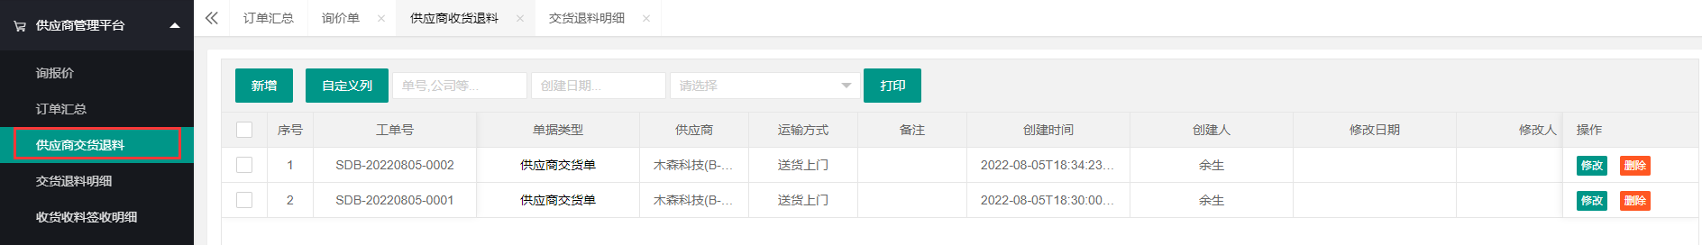
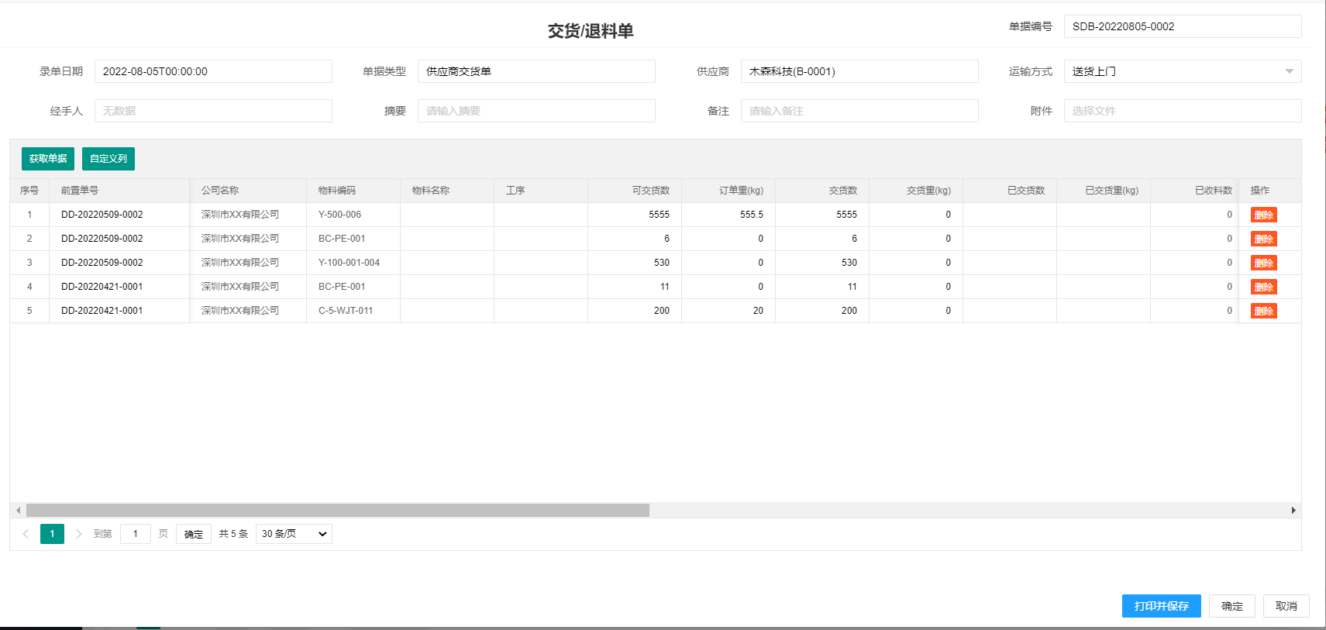
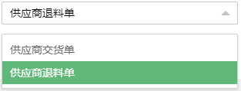
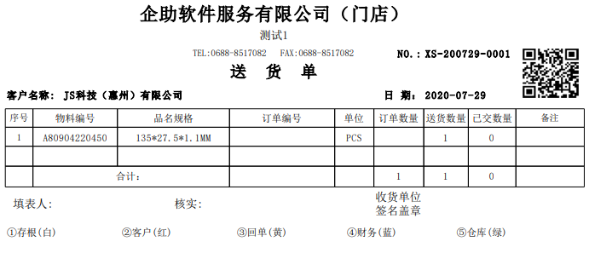
供应商平台：订单（采购订单/委外加工单）
也在供应商交货委外退料里面手动增加交货单或委外退料单
手动新增交货或委外退料单
也可以在此处选择模板打印
PC端
手机APP
物联网
分交货或退料单据类型可选
输入交货/退料数量或重量
点击打印并保存即同步打印送货单，确定即是只保存，取消即不保存

Slide 11
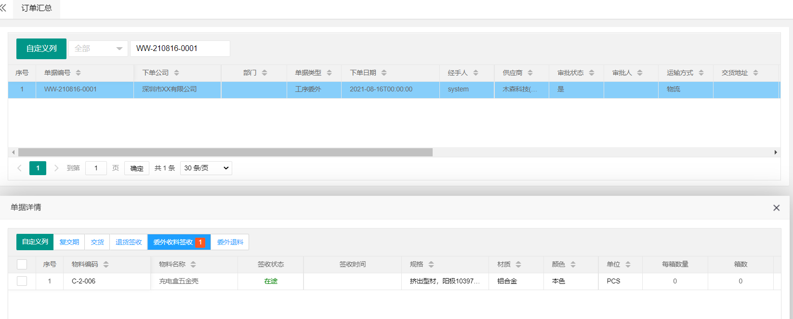

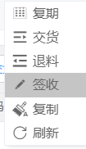
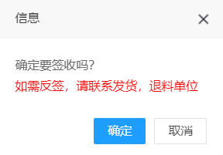
供应商平台：订单（委外加工单--委外收料签收）
进入到订单汇总界面，委外收料--签收，当系统中委外发料后，对应厂商在平台上复期以及收料签收；
PC端
手机APP
物联网
首先选择或查询收料单
选择委外收料签收标本勾选要 签收的物料
点击鼠标右键选择签收，弹出签收确认点击确定即可

Slide 12


供应商平台：订单（委外加工单--委外退料）
进入到订单汇总界面，委外退料，即把厂商发来的物料即素材退回给原厂商；注意只有委外加工类型的才有退料
PC端
手机APP
物联网
首先选择或查询收料单
选择委外退料够需要或可退的原料
点击鼠标右键点击退料，退料即平台上把原厂商发来的料退走

Slide 13
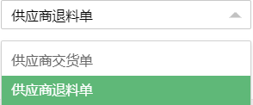
供应商平台：订单（委外加工单--委外退料）
委外退料操作界面
分交货或退料单据类型可选
PC端
手机APP
物联网
输入退料数量或重量
点击打印并保存即同步打印送货单，确定即是只保存，取消即不保存

Slide 14
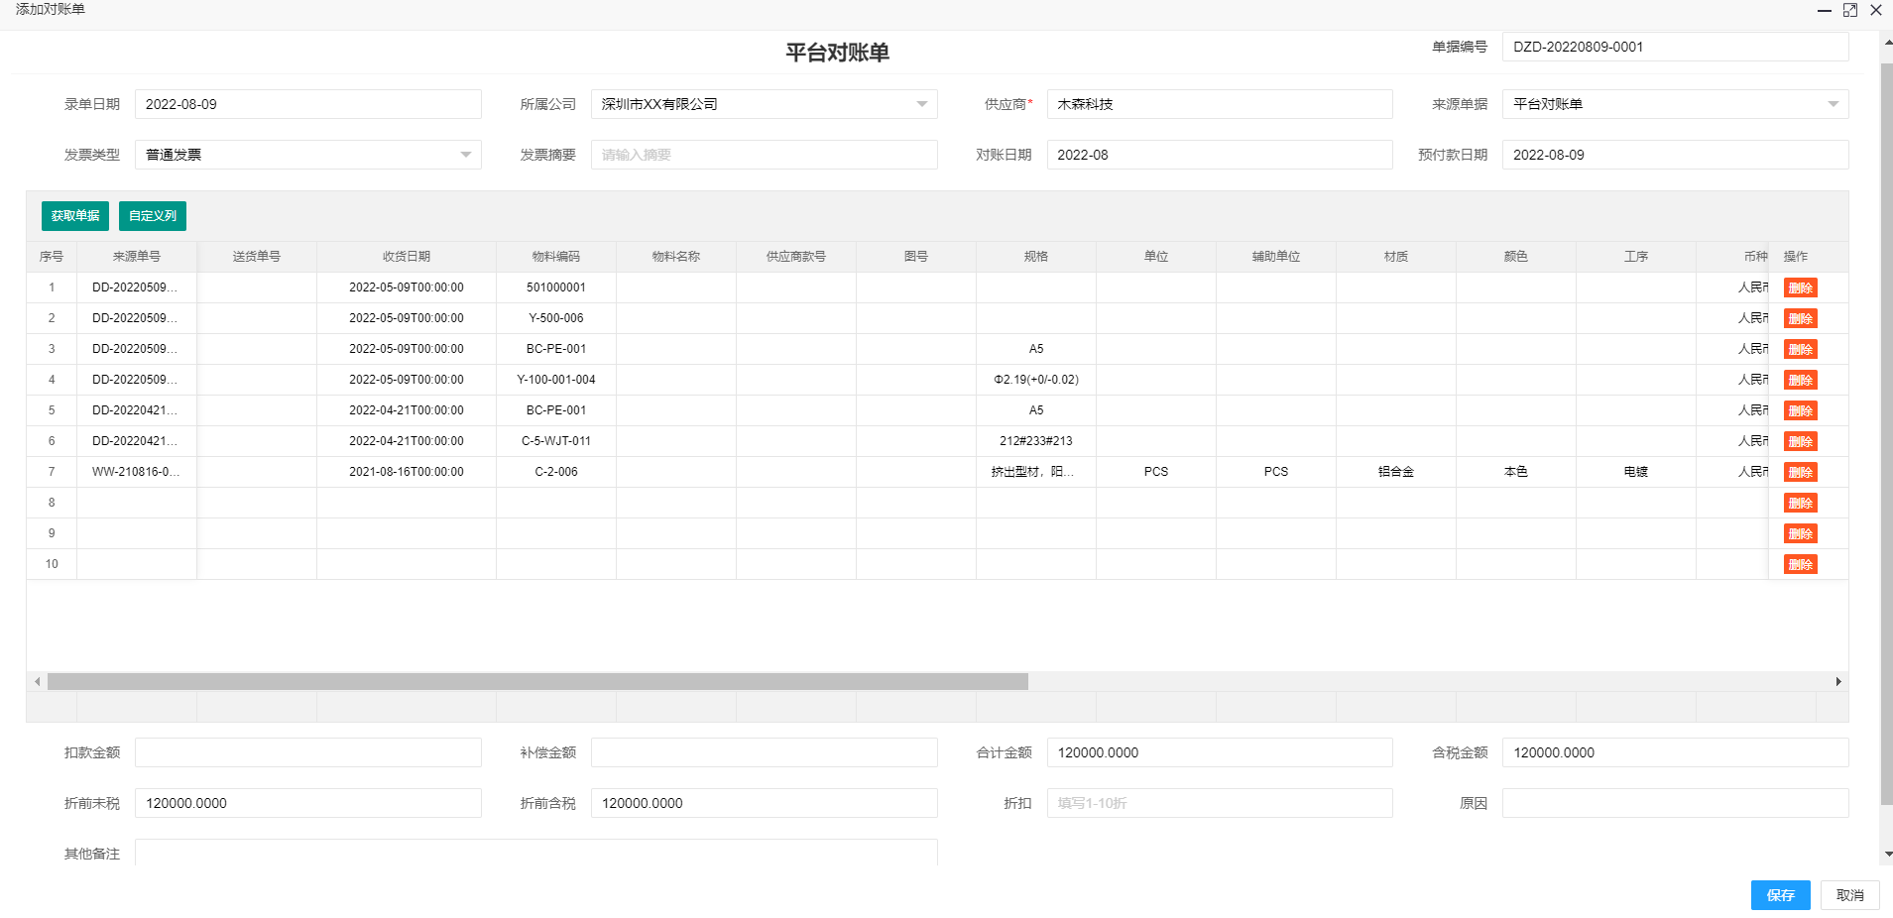
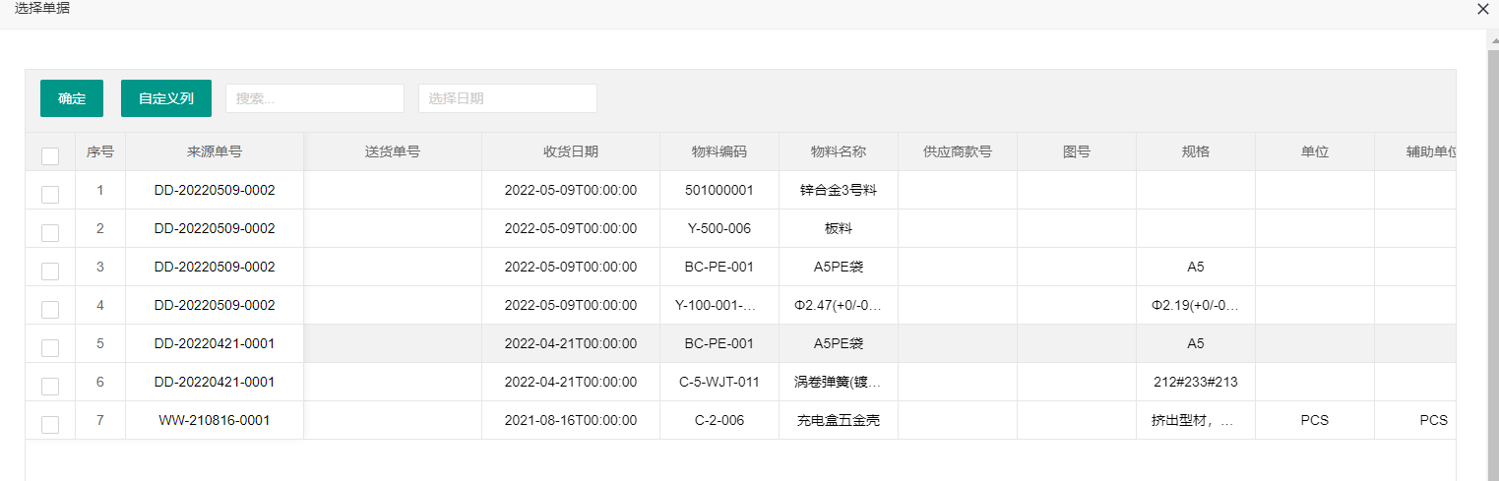
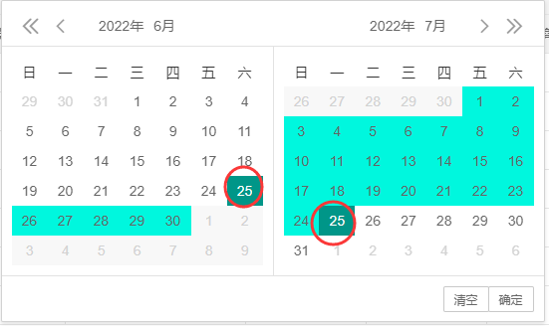
供应商平台：订单（采购/委外加工--平台对账）
委外退料操作界面
可以选择对账年月和预付款日期
获取单据指交货退货的单据
PC端
手机APP
物联网
选择一个开始日期一个结束日期可查询该段日期内所有的交货和退货明细
全选或单独勾选点击确定即可

Slide 15
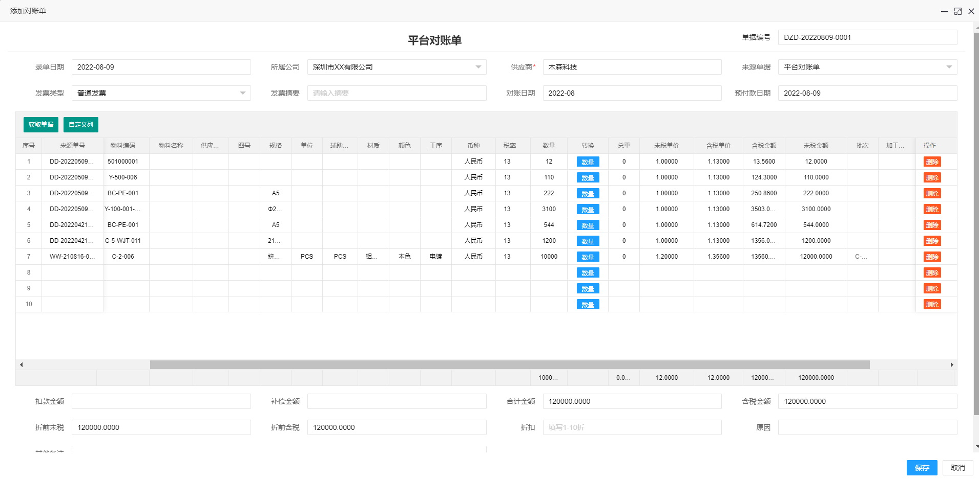
供应商平台：订单（采购/委外加工--平台对账）
委外退料操作界面
PC端
手机APP
物联网
确认或检查交退货批次数量单价金额等
确定保存即可打印出对账单

Slide 16
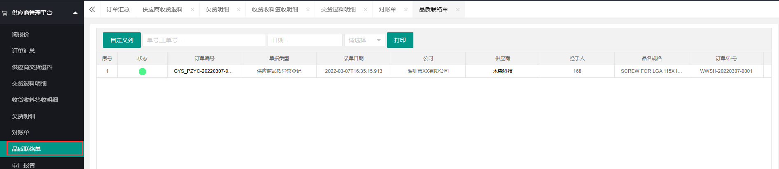

供应商平台：订单（采购/委外--品质联络单）
品质联络单即8D报工或品质异常登记处理单，本数据来源于系统中来料检验或手动增加的8D报告单据
PC端
手机APP
物联网
点击打印可以生成8D报告
点击该行鼠标右键选择异常处理
注意：先处理填写处理结果后打印

Slide 17
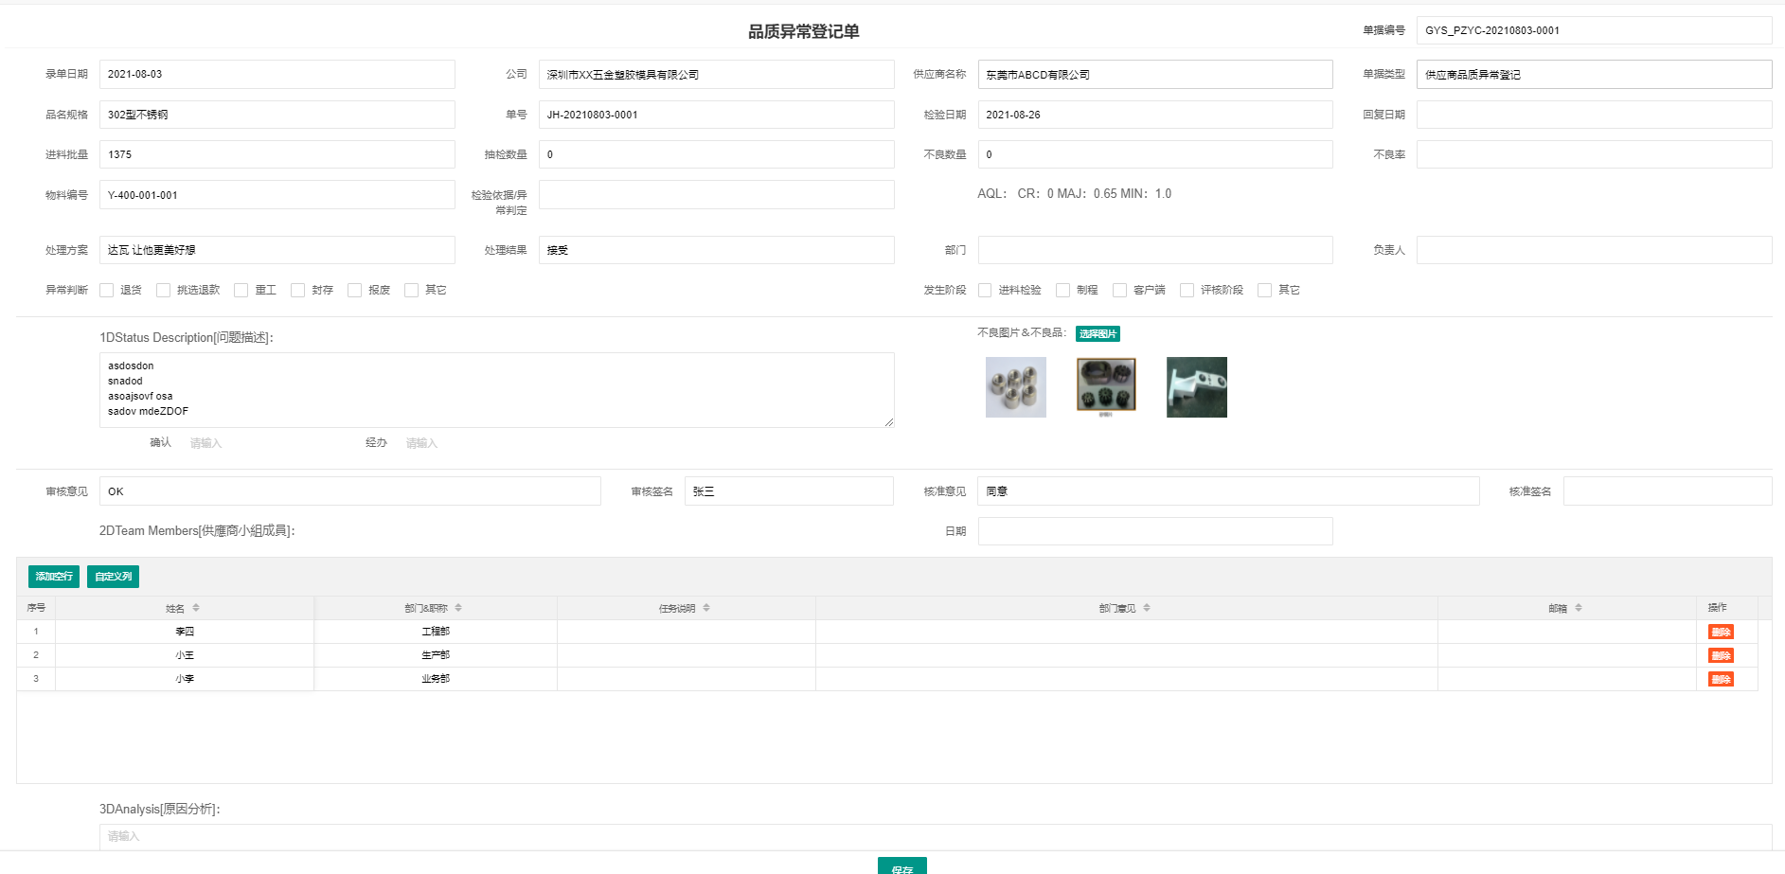
供应商平台：订单（采购/委外--品质联络单）
品质联络单即8D报工或品质异常登记处理单 回复对应处理栏位的数据即可
PC端
手机APP
物联网

Slide 18
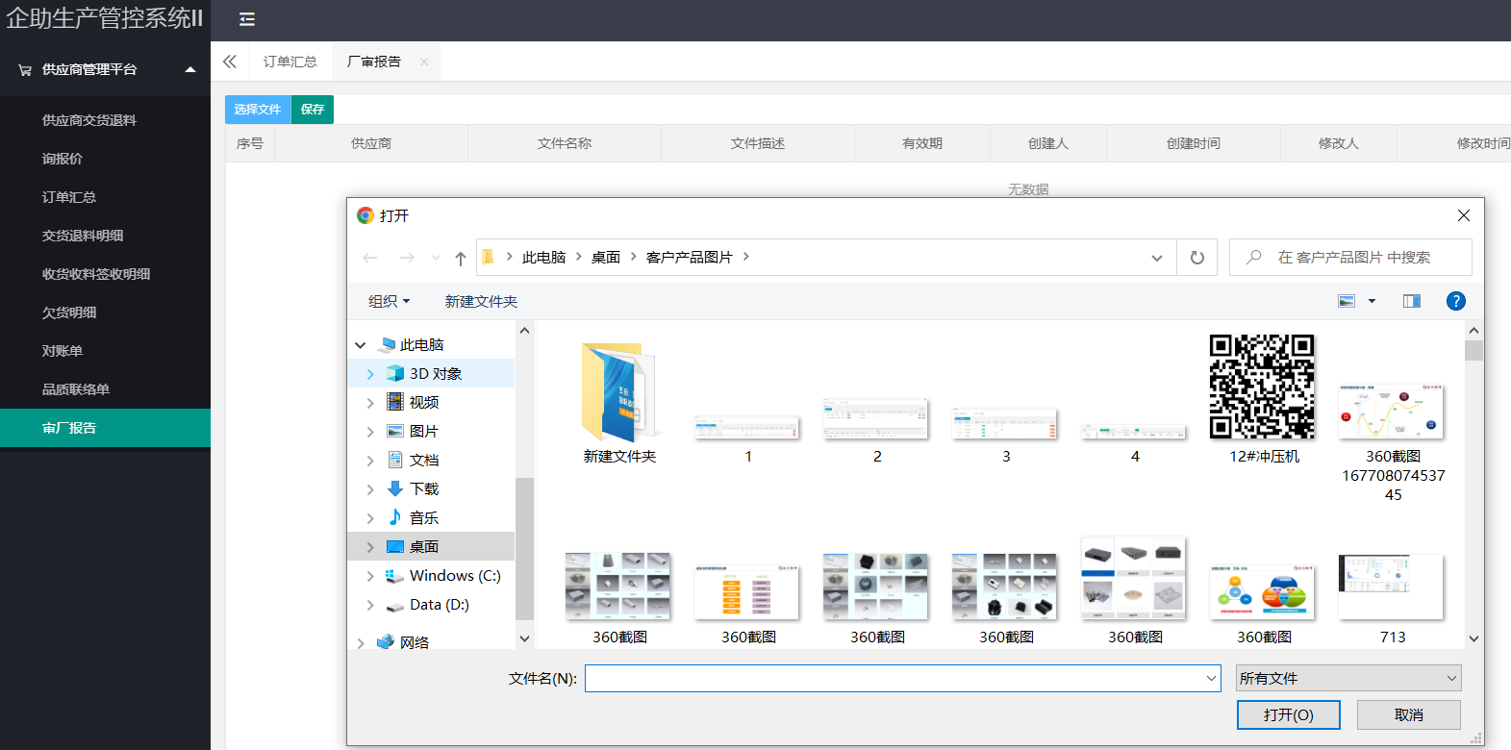
供应商平台：审厂报告
可以上传一些文件如图纸，SGS报告等相关文件
PC端
手机APP
物联网
点击选择文件即可上传

Slide 19

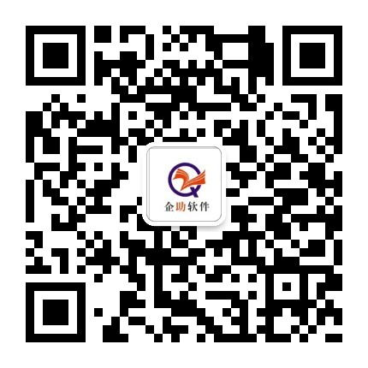
谢谢！
技术支持：深圳市企助软件服务有限公司
深圳市企助软件服务有限公司
联系方式：
  手机：18926000302
  邮箱：qizhusoft@qizhusoft.com
  地址：深圳市龙岗区
  深圳市宝安区
  网站：http://www.qizhusoft.com/

